Slide 1
Reach The End
Készítette: Bende Huba és Kovács Péter

Slide 2
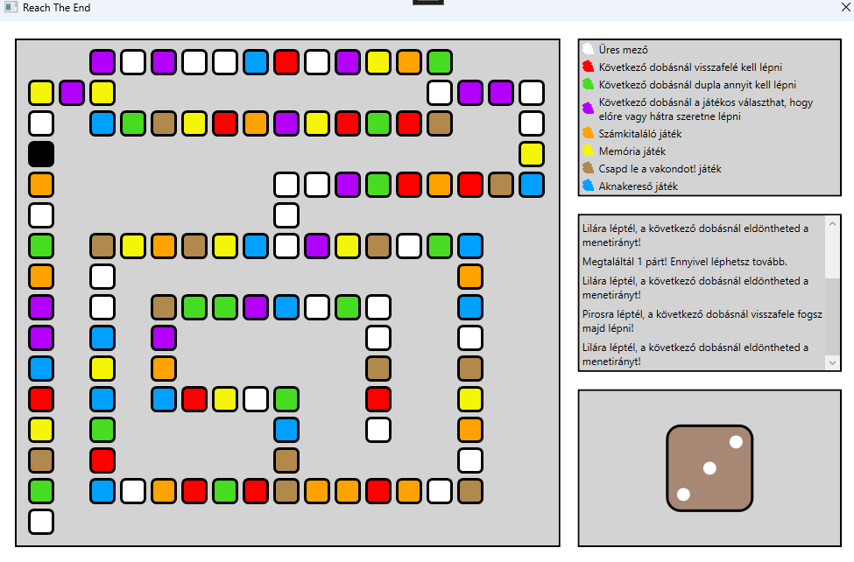
Játéktábla
Bal oldalon játéktábla
Jobb fent jelmagyarázat
Alatta kommunikációs ablak
Jobb alul dobókocka

Slide 3
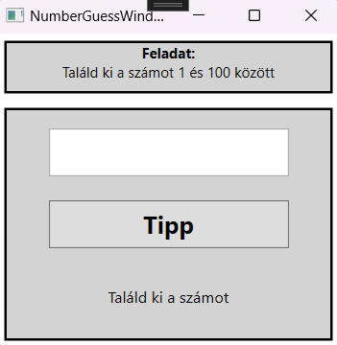
Szám kitalálás
Rövid feladatleírás
Tipp mező
Tipp gomb
Visszajelző

Slide 4
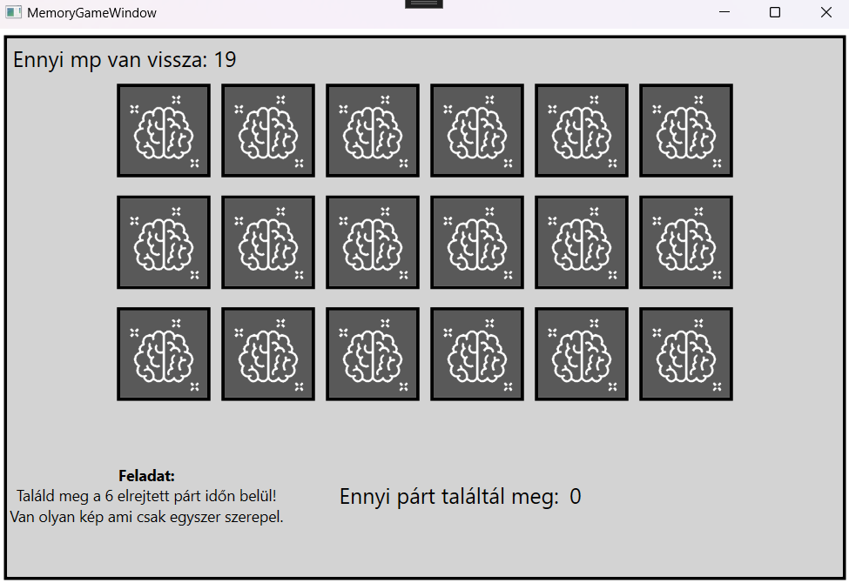
Memória játék
Időzítő
Kártyák
Feladat leírás
Eredmény mutatása

Slide 5
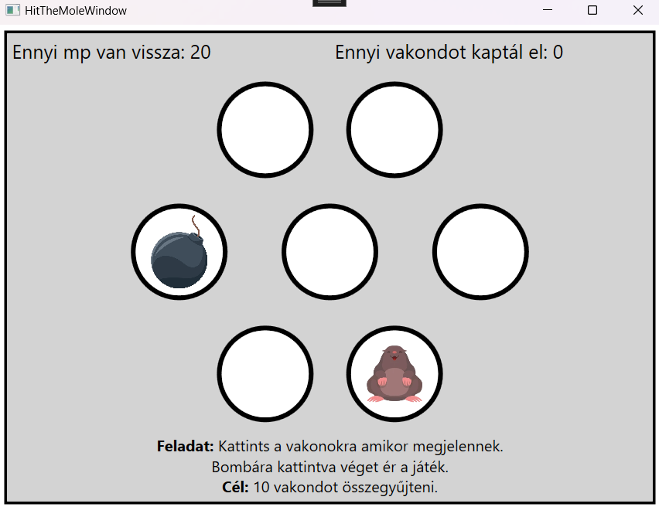
Verjük a vakondot
Időzítő
Lyukak
Feladat leírás
Eredmény mutatása

Slide 6
Köszönjük a figyelmet!
Készítette: Bende Huba és Kovács Péter

